Slide 1
2024バーチャルインドアローイング大会 第2回大会の開催について
2023年10月
公益社団法人日本ローイング協会
参考：前回2023大会

Slide 2
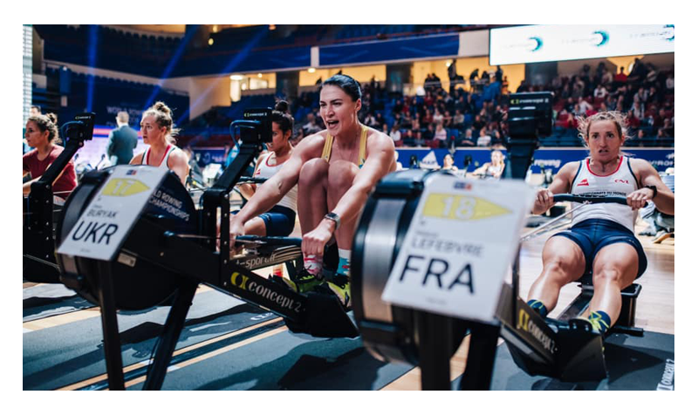
バーチャルインドアローイングって何？
「ローイング」とは「ボート競技」のこと！
川や湖で漕ぐ「ボート」の競技で「レガッタ」とも言われます。 普段は水上で行う漕ぐ動作を、陸上でトレーニングとして行うものが「インドアローイング」です。
身体能力レベルに応じた負荷を安全にかけることができるため、ローイング競技だけでなく野球やラグビーの選手も盛んにトレーニングに取り入れています。
トレーニングとして優れている「インドアローイング」。 それを「競技」として楽しんでしまおう、というのが「バーチャルインドアローイング」です。
すでに海外では大きな大会も開催されており、個人参加のほかに、1チーム4人の団体戦でリレー競技も行われています。
「ローイングマシン」を全国の仲間と繋ぎ、バーチャル空間で競漕しましょう！

Slide 3
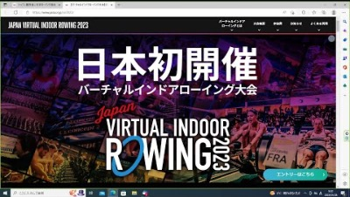
第1回テスト大会の様子（当日の映像配信）
‹#›

Slide 4
第1回テスト大会の様子（リアル会場＠戸田）
‹#›

Slide 5
大会概要
大会名 | 2024バーチャルインドアローイング大会
実施日程 | 2024年2月3日（土） （14時レーススタート、18時最終レースを予定）
主催 | 公益社団法人日本ローイング協会 （協力 関東漕艇学生連盟）
後援 | 株式会社ランドウェル（CHUMS） 株式会社スターラインジャパン（Concept2）
エントリー人数 | 1,500名程度（第1回テスト大会：約620名）
エントリー費 | 1人2,500円～3,000円 リレー１チーム（4名）12,000円（高校生以下8,000円） ※先着1000名様にCHUMS社の大会特製Tシャツ進呈
種目 | 【メイン種目】2000mリレー（４人１チームで500mずつ漕ぐ） 【その他】500m、1000m、2000mの個人戦も予定
‹#›

Slide 6
大会概要
参加対象 お勧めしたい方 | ・身体を動かしたい（動かしている）方 ・身体運動を伴ったeスポーツに興味がある方 ・空間を超えて競技を楽しんでみたい方 ・ローイング競技に少しでも興味がある方 ・スポーツをされている方（または経験者） ラグビー、野球、サッカー、バスケットボール、柔道、水泳etc… ・スポーツ大会ボランティアを経験された方 （例えば、2020TOKYOオリパラ大会や他の競技会にボランティアとして参加されたことがある方） ・ローイング経験者 マスターズ、シニア、社会人、大学生、高校生、中学生、小学生、パラ トップアスリートから初心者まで、年齢・性別・障がいに関係なく参加いただけます!
どなたでも大歓迎です！

Slide 7
今後のスケジュール
２０２３年
10月中旬： 大会要項発表（JARAのHPにて）
11月初旬： 大会特設ページ開設（エントリー開始）
1月〇〇日： エントリー締切
2月 3日： 大会当日
２０２４年

Slide 8
参加するにはどうしたらよいの？
次の２つの参加方法から選択できます。
１．オンライン参加
Wi-Fiなど高速通信環境とローイングマシン、パソコンがあれば、全国どこででも参加が可能です。
・ローイングマシン：Concept2製
・Wi-Fi
・PC
２．現地参加
「リアル競技会場」を別途設置します。運動できる服装があれば気軽に参加可能です。
◇埼玉会場（埼玉県戸田市）
◇愛知会場
◇
◇
エントリーは大会特設サイトより！ https://
（11月中旬オープン！）
‹#›

Slide 9
先着でウレシイ特典付き！
お早目にエントリー
してください！
先着1,000名様に、アウトドアブランドで有名な「CHUMS」（チャムス）の大会特製Tシャツを進呈します！

Slide 10
開催趣旨
コロナ禍でも開催できるバーチャル競技
背景
WR、ARFによるバーチャルインドアローイング大会が成功裡に開催
IOCによるバーチャルスポーツ振興の動き （オリンピック・アジェンダ2020+5）
国内
国際
第１回テスト大会
の成功
誰でも楽しめる
「イベント」として
競技や年齢、地域を問わない
オリンピック
eスポーツシリーズ
in シンガポール
国内
国際
＜目指す姿＞
普及：これまでにない参加者層の獲得 （新たな競技者）
強化：バーチャル空間で切磋琢磨する （新たな楽しみ）
“eスポーツのオリ・パラ競技化への対応”

Slide 11
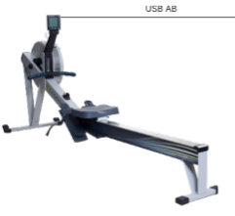
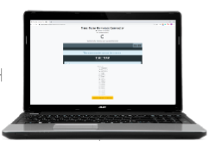
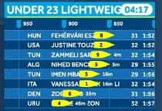
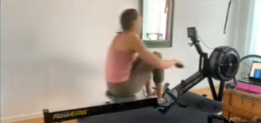
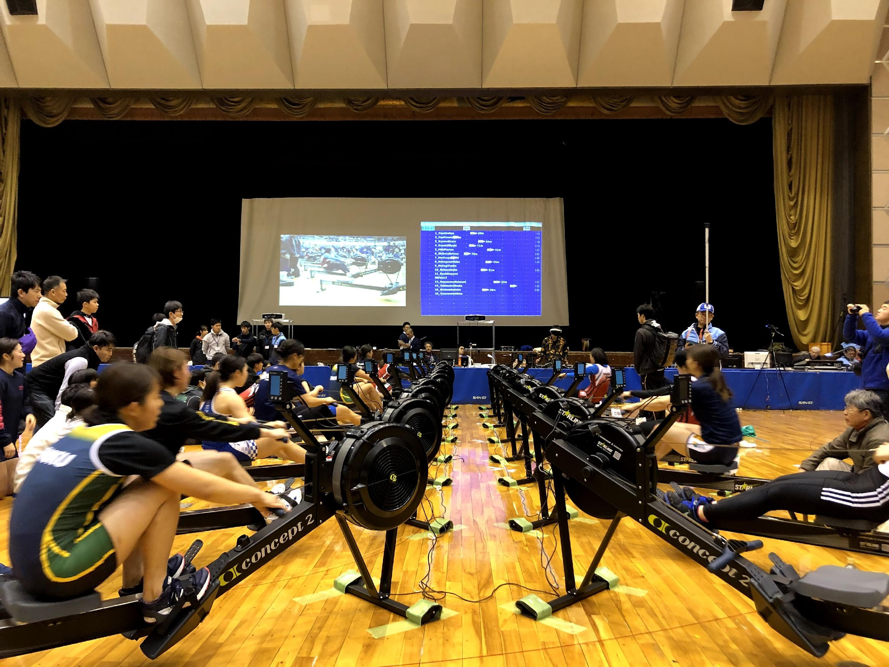
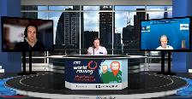
競技と配信のしくみ
Competitor
TimeTeam
×40/race
Ergo
Computer
/Laptop
Internet
connection
Video + Score
Race visualisation
Server
under consideration
◆
Main venue
OC(JARA)
Watch
◆
Broadcast
◆
Commentators
◆
◆
◆
Switcher
Studio
Audience
◆:OutSource
Ad

